Slide 1
بسم الله الرحمن الرحیم

Slide 2
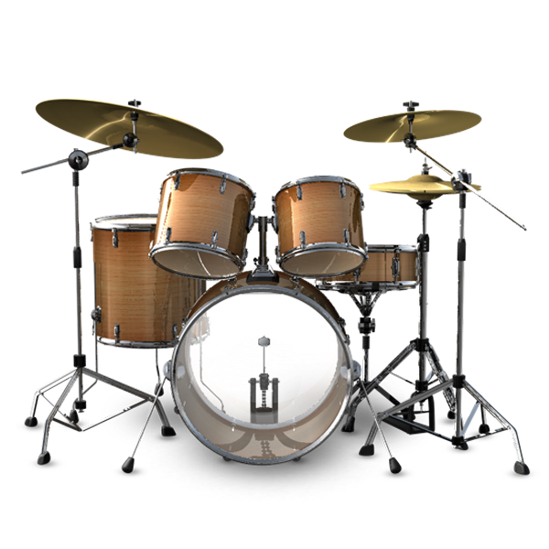
موسیقی مفید یا مضر؟

Slide 3
تعریف موسیقی
هر صدایی که دارای ريتم و نظمی باشد، نوعی موسيقي است.
عبارت است از همان آهنگ هایی که بشر آنها را ساخته است و وسایل مصنوعی آن در دنیای کنونی عبارت است از : تار، ویلون، سنتور، اکوردئون، گیتار، پیانو و غیره.
خاص:
موسیقی
عام:

Slide 4
موسیقی عام
موسیقی به معنی عام و گسترده و آن چه كه در طبیعت وجود دارد همزاد و همدم انسان است و با مذهب رابطه‌ای عمیق و تنگاتنگ دارد.
1- نغمه جویبارها
2- صدای آبشار
3-صدای باران
4-نغمه پرندگان
5-صدای برگها و درختان
6- نغمه مناجات و دعا
7- تلاوت قرآن
8- و . . .

Slide 5
مخترع موسیقی وغنا
امام صادق (علیه السلام) می فرماید:
وقتی حضرت آدم(ع) رحلت نمود، ابلیس و قابیل با رحلت او خوشحال شدند آن دو در اجتماعی شرکت جستند و به نشانه شادی برای مرگ آدم(ع) از طنبورها و وسایل لهو (موسیقی) استفاده کردند. پس هر کسی در روی زمین از این وسایل لذت می برد از پیروان ابلیس و قابیل می باشد. کافی/ج6/ص431

Slide 6
حکم موسیقی از منظر
مراجع عظام تقلید
منبع: رساله دانشجویی
(نهاد نمایندگی رهبری در دانشگاه ها)

Slide 7
بررسی دو واژه کلیدی در احکام موسیقی
مطرب بودن: به حالت سبک وزنی و سبک عقلی که در اثر شنیدن آواز یا آهنگ در روان و نفس آدمی پدید می آید
و او را از حالت اعتدال خارج می کند.
لهوی بودن: سازگاری و هم نوایی آواز و آهنگ نواخته شده با مجالس فساد و خوش گذرانی است.

Slide 8
ملاک های موسیقی حرام
امام خمینی
امام خامنه ای
آیت الله فاضل
آیت الله نوری
1 : مطرب باشد
2: لهوی باشد
آیت الله سیستانی
آیت الله تبریزی
آیت الله مکارم
1: لهوی باشد

Slide 9
پیامد های موسیقی
از منظر شرع (روایات)
آثار دنیوی و اخروی از دیدگاه روایات
از منظر علم تجربی
محققین، پزشکان و روانشناسان و ...

Slide 10
پیامدهای موسیقی
ازمنظر شرع (روایات)
رسول گرامی اسلام (ص) فرمود:
خداوند مرا برای هدایت و رحمت جهانیان مبعوث نمود، و دستور داد
تا آلات غنا و موسیقی، مانند: نای، تنبور، تار و... را از بین ببرم.(امالی ص416)

Slide 11
1- غفلت از یاد خدا و قساوت
پیامبر اکرم(ص) فرمود: «ثلاثٌ یقسین القلب: استماع اللهو و طلب الشّکار و اتیان باب السّلطان
سه چیز قساوت قلب می آورد:
شنیدن لهویات(موسیقی و...)
دنبال شکار رفتن
در خانه شاهان رفت وآمد نمودن
نهج الخطابةص366

Slide 12
2- بی غیرتی و بی تفاوت شدن نسبت به ناموس
امام صادق(ع) می فرمایند: زمانی که در خانة کسی به وسیلة موسیقی، زنان و مردان گرد هم آیند شیطان نَفَسی شیطانی
در او می دمد که بعد از آن غیرت را از دست می دهد.
اصول كافي،ج 6، ص 432
امام صادق (ع) می فرمایند: اگر در منزلی چهل روز نوای موسیقی پخش شود، شیطان وارد شده، چنان قدرت نمایی کند که غیرت و حفظ ناموس را از او بردارد، آنچنانکه حتی اگر به ناموس وی هم تجاوز شود، در نزد او اهمیتی ندارد.
وسائل الشیعه، ج12، ص231

Slide 13
3- قبول نشدن دعا و رفتن برکات
حضرت محمد(ص) فرمودند: فرشتگان به خانه ای که شراب و وسائل موسیقی و قمار در آن باشد وارد نمی شوند. دعای اهل خانه مستجاب نمی گردد خیر وبرکت هم از آنها می رود.
اصول كافي، ج 6، ص 432
4- نفاق و دورویی
امام صادق(ع) فرمودند: نواختن موسیقی نفاق را در دل می رویاند همان طوری که آب، سبزه را می رویاند.
اصول کافی، ج ۶، ص ۴۳۲

Slide 14
5- نشنیدن آهنگ های بهشتی
امام صادق (ع): در بهشت، درختي است كه خدا به باد، دستور مي دهد تا بر آن بوزد و شاخه هاي آن به يكديگر اصابت كرده آهنگي ويژه از آن برمي خيزد كه هيچ كسي به زيبايي آن آهنگ نشنيده است!
امام (ع) پس از آن فرمود: اين آهنگ دلربا و جذاب، براي كسي است كه آهنگ غيرمجاز دنيا را به خاطر خدا رها كرده باشد.
بحارالأنوار، ج 8، ص 127

Slide 15
پیامدهای موسیقی
ازمنظر تحقیقات علمی

Slide 16
فواید موسیقی
1- احساس آسودگي و آرامش در بيمار
2- استفاده از موسیقی به جای دارو در آرامش بخشيدن به اضطراب هاي شديد در علم روانشناسی
3- کاهش درد در بیماران: آزمایش ها نشان داده افرادی که بعد از عمل جراحی برایشان موسیقی پخش می‌شود، تحمل درد بیشتری دارند و برای تسکین درد خود کمتر تقاضای مسکن می‌کنند.
4- تغییر روحیه بیمارانی که به دلیل بستری شدن زیاد در بیمارستان دچار افسردگی شده اند
نتیجه گیری: آنچه که بیشتر در موسیقی درمانی به آن تاکید شده
اثر تسکین دهندگی موسیقی است.

Slide 17
آیا تاثیر موسیقی درمانی، قطعی است؟
اسکریل در این زمینه می گوید: من اقرار می کنم که عدم موفقیّت هایی در زمینه درمان با موسیقی وجوددارد
ولی باید در ضمن، اثرتسکین دهندگی
و مشغول کنندگی آن را نیز درنظرداشت.
تأثیرموسیقی براعصاب وروان ص 32

Slide 18
مضرات موسیقی بر حیوانات و گیاهان
چندی پیش، دانشمندان آمریکایی آزمایش جالبی انجام دادند!!! چند گاو را مورد مطالعه قرار دادند و میزان شیر دهی آن ها را بررسی کردند سپس برای آن ها موسیقی پخش کردند...
نتیجه: بعد از مدتي پستان هاي گاو کوچک و مدتي بعد هم شير آن حيوان خشک شده است. سلامتی وطول عمردراحکام اسلام،ص۸۸و۹۲
نتیجه آزمایش موسيقي های راک، پاپ و متال بر روی یک گياه:
رشد گياه مطلقاً متوقف شده است.
www.daroushafa.com

Slide 19
مضرات موسیقی بر انسان ها
1- افزایش شهوت جنسی
موسيقي با فعالسازی توليد هورمون، باعث افزايش
توليدات اسپرم مي شود و اصطلاحاً کيسه اسپرمي که بايد
ظرف دو، سه هفته يا يک ماه پرشود ظرف يک تا دو روز
کامل ميشود.

Slide 20
2- ایجاد عدم تعادل و توازن بین اعصاب سمپاتیک و پاراسمپاتیک
ضعف اعصاب و اختلال حواس و بي‌ارادگي
آدلر، پروفسور دانشگاه كلمبیا می‌گوید: موسیقی علاوه بر اینکه سلسله اعصاب ما را در اثر جلب دقت بیش از حدّ آن، سخت خسته می کند. عمل ارتعاش صوتی که در موسیقی انجام می شود نیز برای پوست بسیار زیانمند است.
بهشت جوانان، ص 356
نتیجه كشفیات او:
کشفیات وی چنان در آمریكا تأثیرگزار بود كه هزاران نفر طرفدار او شدند و موسیقی را بر خود حرام كرده و تقاضای جلوگیری از كنسرت عمومی نمودند.

Slide 21
3- از مهمترین عوامل خستگی روحی و سر درد
پرفسور هنری، استاد دانشگاه لویزیان، روانشناسی که 25 سال پیرامون روان تحقیق کرده می گوید:
یکی از عوامل مهم خستگی روحی و فکری و سردردهای عصبی گوش دادن به موسیقی است، مخصوصاً برای کسانی که به موسیقی دقت و توجّه بیشتری می کنند.
ساز و آواز ص 80
دكتر آرنولد فريدماني (پزشك بيمارستان نيويورك و رئيس كلنيك سردرد)
او با كمك دستگاه هايي الكتروني تعيين امواج مغز و تجربياتي كه طي مراجعه هزاران بيمار بدست آورده ثابت كرده است يكي از عوامل مهم خستگي هاي روحي و فكري و سردردهاي عصبي، گوش دادن به موسيقي راديو است مخصوصاً براي كساني كه به موسيقي آن دقت و توجه مي كنند.
بهشت جوانان، ص 356

Slide 22
4- اختلالات دماغی
موسیقی با مسلّط شدن بر اعصاب حمله به مغز را شروع می کند وقتی بر مغز مسلّط شد فرمانروایی بدن را به عهده می گیرد. اولین اثرش این است که اراده انسان را سلب می کند.
و در نتیجه:
انسان بی اختیار می رقصد، با میز و صندلی ضرب می گیرد،
شانه تکان می دهد، می خندد و می گرید، خرد و اندیشه از انسان سلب و بتدریج آشفتگیهای روحی و نگرانیهای روانی پدید می آید
و سرانجام منجر به جنون و دیوانگی می شود.
ساز و آواز ص27و28

Slide 23
6- امراض مختلف روحی روانی در موسیقی دان ها
* «بتهون» به پریشان فکری، بدبینی به جامعه، اختلالات عصبی و دیوانگی مبتلا شد. و در 30 سالگی کاملا ناشنوا شد
* «بولدن» به اختلالات عصبی، ناراحتی های روحی و روانی، و دیوانگی گرفتار شد.
* «شومان» به بیماری عصبی، فلج انگشتان، کوری، ضعف سامعه و دیوانگی مبتلا شد.
* «دوکونیسی» به ضعف اعصاب، بی قیدی، و ضعف باصره مبتلا شد.
* «شوپن» ضعف اعصاب، بدبختی، سل
* «دووارک» ضعف اعصاب، جنون و دیوانگی
*«باخ» (موسیقی دان اتریشی) به ضعف اعصاب، اختلال هواس، تند مزاجی و کوری
*«موریس راول فرانسوی» به اغتشاشات فکری، عصبانیّت، بدبینی به جامعه، وکوری مبتلا شد

Slide 24
* «موزارت» (از موسیقیدانان مشهور به لاقیدی) ، پریشانی فکر، شهوت رانی
* «پاگانی نی» اختلال مزاج، ناراحتی اختلالات روحی و
* «نانی» به ضعف قوای روحی و مندلس اختلالات روحی و عصبی، تندخویی، سکته
* «فریدمان» به ناراحی فکری و عیاشی
*«ئشاپیرو» به دردهای روحی
* «بوکرینی» به پریشانی فکری و اختلال حواس
* «فردریک هندل»، موسیقى‏دان آلمانى و «ماریا آلنا» خواننده ایتالیایى به نابینایى مبتلا شدند.
* «مشوبرت»، «واکتر»، و «مندلسن» به اختلالاتِ عصبى، پریشان فکرى و کشمکش‏هاى روحى مبتلا گردیدند.

Slide 25
7- جنایت و خودکشی
آمار خودکشی در جهان رو به رشد است که بی شک یکی از عواملش اثرات مخرب موسیقی است . . .
*خودکشی افراد زیادی از موسیقی دانان از جمله :
شومان موسیقی دان معروفی است که با انداختن خود در رودخانه راین به زندگی خود پایان داد. ساز و آواز ص35
* خودکشی دسته جمعی کسانی که بعد از گوش دادن به ترانه های مبتذل و موسیقی دست به این کار زده اند. ساز و آواز ص35
* در آمریکا، جوانى که پیانو یاد مى‏گرفت، نغمات موسیقى چنان در روح آن جوان هیجان ایجاد کرد که بدون دلیل از جاى برخاست و با 19 ضربه چاقو، معلم خود را از پاى درآورد. روزنامه اطلاعات، شماره 9622

Slide 26
8- کوتاهی عمر
بررسی‌هایى که محققّان از بین 46 نفر موسیقی‌دان و نوازندگان مشهور غرب انجام داده‌اند، نشان داده است:
متوسط عمر آنان 47 سال بوده است.
نشریه الکترونیکی پرسمان شماره 48- 15/3/87

Slide 27
نام | تاریخ تولد | تاریخ مرگ | مدت عمر | ملیّت
لئونارد دولئو | ۱۶۹۴ | ۱۷۴۴ | ۵۰ سال | ایتالیایی
پرگولوزی | ۱۷۱۰ | ۱۷۳۶ | ۲۶ سال | ایتالیایی
هرولد | ۱۷۹۱ | ۱۸۳۳ | ۴۳ سال | فرانسوی
ژرژبیژه | ۱۸۳۸ | ۱۸۷۵ | ۳۷ سال | فرانسوی
مندلسن | ۱۸۰۹ | ۱۸۴۷ | ۳۸ سال | آلمانی
بتهون | ۱۷۷۰ | ۱۸۲۶ | ۵۶ سال | آلمانی
اسکریابین | ۱۸۷۲ | ۱۹۱۵ | ۴۳ سال | روسی
ایوانویچ گلینکا | ۱۸۰۴ | ۱۸۵۷ | ۵۳ سال | روسی
مک داول | ۱۸۶۱ | ۱۹۰۸ | ۴۷ سال | آمریکایی
جان فیلد | ۱۷۸۲ | ۱۸۳۷ | ۵۵ سال | آمریکایی
توماس مورله | ۱۵۵۷ | ۱۶۰۲ | ۴۵ سال | انگلیسی
هنری پرسل | ۱۶۵۸ | ۱۶۹۵ | ۳۷ سال | انگلیسی
حبیب الله بدیعی | ۱۳۱۲ | ۱۳۷۱ | ۵۹ سال | ایرانی
ناصر عبداللّهی | ۱۳۴۹ | ۱۳۸۶ | ۳۷ سال | ایرانی
منبع: تأثیر موسیقی بر اعصاب و روان

Slide 28
نظر بعضی از بزرگان جهان در مورد موسیقی
گزيده اي از ضررهاي موسيقي از ديد استاد علامه جعفري (عليه الرحمة)
1- تحريکات قلبي و تپش قلب
2 – نفخ معده
3- آنژين صدري
4- سستي و بي ارادگي
5- اضطرابات گوناگون
6- انقباضات عروقي
6- اختلالات غدد مترشحه داخلي مخصوصا"(تيروئيد و تخمدان)
7- اسپاسم لوله گوارش

Slide 29
ادامه:
8- آسم (تنگي نفس)
9- عصبانيت و سرگيجه
10- کوتاهي عمر
11- بالا و پائين بردن فشار خون
12- از بين رفتن غيرت و حيا
13- افسردگي و خمودگي
14- يکي از عوامل ايجاد فساد و فحشا
15- تضعيف شنوائي و بينائي
16- شعله ور شدن هيجانات روحي و جنون
مبانی فقهی، روانی موسیقی ص 34 و 33

Slide 30
ویکتور هوگو نویسنده مشهور فرانسوی:
علت اینکه ما از موسیقی خوشمان می آید این است که
در عالم خیال ها و رویاها فرو میرویم. موسیقی از نظر دین و دانش صفحه 30
هگل فیلسوف مشهور آلمانی :
ذکر و عبادت مسلمانان در مساجد بی آلایش خود، انسان را به فکر می آورد و دعای مسیحیان در کلیسا با عربده ناقوس و نقش و نگار در و دیوار تشویش خاطر می آورد. مناظره دکتر و پیر، ص452-453
کانت روانشناس معروف:
موسیقی اگر از همه هنرها مطبوعتر باشد، ولی چون به بشر چیزی نمی آموزد از تمام هنرها پست تر است.
بهشت جوانان،ص 356

Slide 31
؟
اگر صدای موسیقی ضعیف باشد از ضررآن کم می شود؟
شورای ملّی تحقیقات کانادا:
صدای موسیقی، هر قدر هم که ضعیف باشد ،آشفتگی فوق العاده شدیدی در کار مغز ایجاد می کند، صدای ملایم موسیقی حتّی درموقع خواب دشمن سلامت است.
خطرناک ترین و بدترین عذاب برای کسی که به خواب رفته است، صدای آهسته موسیقی درحال پخش است.
روزنامه اطلاعات، شماره۱۲۷۵۴

Slide 32
حالا شما قضاوت کنید!!!
با وجود این همه ضرر
آیا می ارزد وقتمان را صرف موسیقی کنیم؟
حتی اگر تاحدودی تسکین دهنده باشد
در مقابل این همه ضرر نمی ارزد...

Slide 33
بررسی کوتاهی در مورد:
موسیقی های شیطانی
متالیكا، بلك متال ،
هوی متال، رپ و ...

Slide 34
اثرات موسیقی های شیطانی
1- دعوت به تاریكی و شعار های ضد اخلاقی
2- فحاشی و خشونت
3-اعمال كثیفی چون خوردن خون و ادرار و مدفوع در كنسرتها
4- حمایت از همجنس بازی
5- دعوت به خودکشی و...
گروهی از والدین نوجوانان آمریکایی ضمن طوماری از كنگره آمریكا خواستند تا موسیقی «راك» و «رپ» را غیر قانونی اعلام كنند، زیرا باعث از بین رفتن بچه‌های آنها می‌شود.
نشریه صبح شماره 76

Slide 35
فرانکو باتیاتو یکی از خوانندگان مشهور ایتالیایی که موسیقی راک را رها کرده است گفت: انسان کافی است پیامهای برخی گروه های راک را گوش دهد تا شیطان پرست شود
وی افزود : بسیاری از گروه های راک دچار نوعی تشنج رفتاری شده و پیام های شیطانی را در موسیقی خود وارد میکنند در جهان امروز واقعیت ها با حماقت و بی کفایتی اعلام می شود
و لذا جوانان را باید مطلع کرد...
جوان و موسیقی ص 97

Slide 36
حرف آخر…
از امام صادق(ع) سؤال شد: موسیقی از نظر خدا و شرع چه حکمی دارد؟
حضرت فرمودند: وای برتو! اگر عمل حق و باطل را بخواهند از هم جدا کنند، موسیقی کدام طرف قرار دارد؟
عرض کرد: در طرف باطل
حضرت: همین مقدار که می دانی موسیقی باطل است،
برای تو کافی بوده و لازم است انسان دوری گزیند.
مستدرک الوسائل ج3 ص457

Slide 37
اللهم احفظنا من شرور
أنفسنا

Slide 38
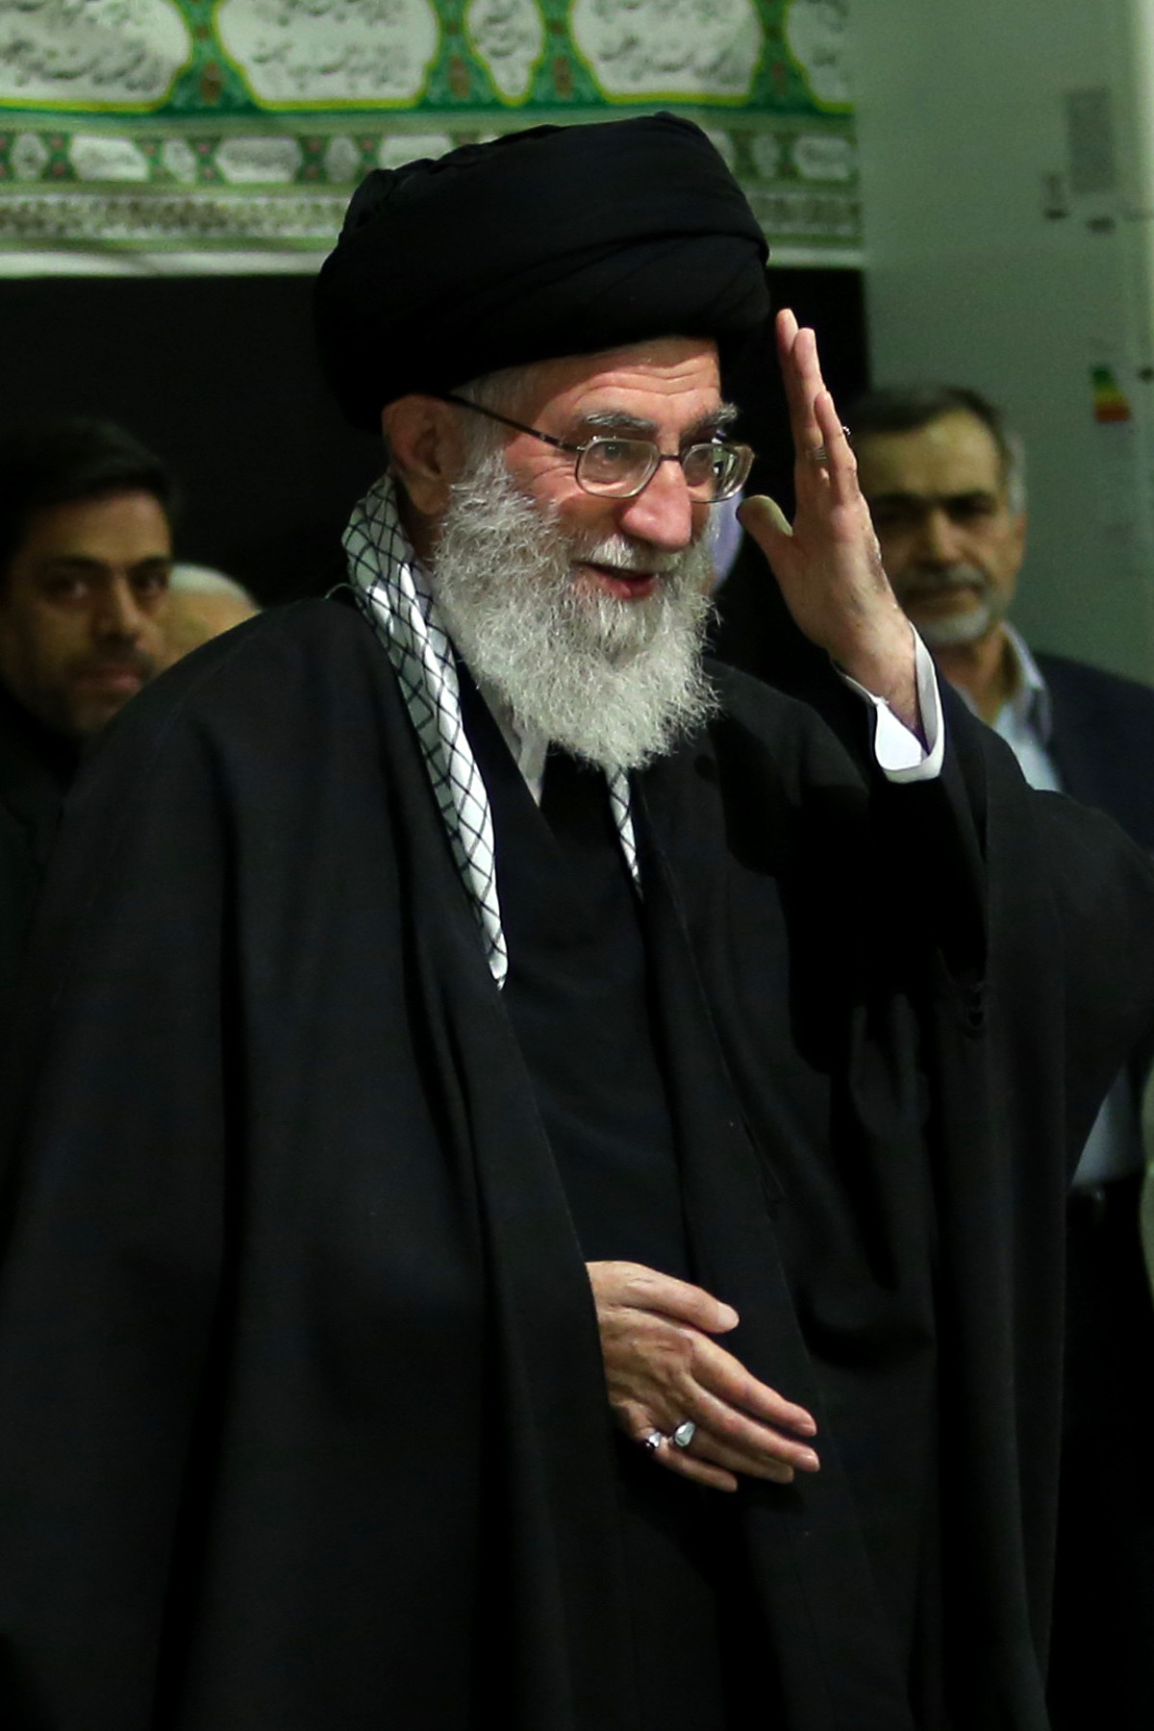
اسلاید بهشت
پاورپوینت با موضوعات متنوع دینی
www.slide.blog.ir

